Slide 1
Социальная и возрастная психология
Раздел. 1 Социальная психология
2024
Кузьминич Татьяна Васильевна

Slide 2
Тема 4. Общение как социально-психологический феномен
1. Сущность межличностных отношений и общения.
2. Возникновение и формирование межличностных отношений.
3. Виды взаимоотношений. Уровни взаимоотношений.
4. Представление о коммуникации, интеракции, межличностное познание, взаимодействие, социальная перцепция. Средства и виды общения.
Вопросы:

Slide 3
Литература:
Козьяков, Р. В. Социальная психология : учебник / Р. В. Козьяков. – Москва : Директ-Медиа, 2013. – С. 127-159 (376 с.): рис., табл. – Режим доступа: URL: https://biblioclub.ru (дата обращения: 27.11.2024).
Неврюев, А. Н. Социальная психология : учебное пособие для бакалавриата / А. Н. Неврюев, Н. П. Дедов, Ж. В. Коробанова ; под ред. Ж. В. Коробановой. – Москва : Прометей, 2020. – С. 73-87 (161 с. : ил. – Режим доступа: URL: https://biblioclub.ru (дата обращения: 27.11.2024).

Slide 4
Межличностное общение
Определение и структура
«общение» является одной из центральных в психологической науке наряду с такими категориями как «мышление», «деятельность», «личность»
Общение – это процесс взаимодействия людей, социальных групп, общностей, в котором происходит обмен информацией (в т.ч. переживаниями, эмоциями), опытом, способностями и результатами деятельности;
Общение – процесс взаимодействия (двух и более лиц), направленный на взаимное познание, на установление и развитие взаимоотношений, оказание взаимовлияния на их состояния, взгляды и поведение, регуляцию их совместной деятельности;
Общение – это взаимосвязь между людьми в ходе, которой возникает психологический контакт, проявляющийся в обмене информацией, взаимопонимании, взаимовлиянии, взаимопереживании
и др.
Структура общения:
цель (то, ради чего люди вступают в общение),
средства (способ передачи информации в процессе общения)
содержание (информационный контент)
средства:
*вербальные *невербальные (интонация, взгляд, мимика, жесты, позы и др.).

Slide 5

Общение - социальный феномен и основная форма человеческого бытия
Общение лежит в основе жизнедеятельности человека, его социальной активности, установления взаимосвязей и сотрудничества людей.
В процессе общения человек познает других людей, обменивается с ними информацией, взаимодействует с ними и переживает собственные состояния.
Общаясь, человек усваивает общечеловеческий опыт, социальные нормы, ценности, знания, способы деятельности, формируется как личность.
Общение выступает важнейшим фактором психического развития человека: зарождаются, существуют и проявляются психические процессы и состояния человека.

Slide 6
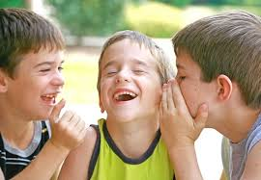
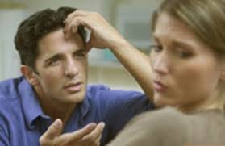
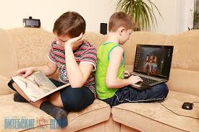
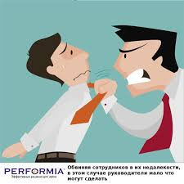
Общение как социальный феномен
общение - это процесс установления и развития контактов между людьми, порождаемый потребностями в совместной деятельности, включает:
1. восприятие, познание и понимание партнеров по общению (перцептивная сторона общения);
2. обмен информацией (коммуникативная сторона общения);
3. выработку единой стратегии взаимодействия (интерактивная сторона общения).
для другого, происходит их духовное обогащение.
Социальный смысл общения - средство передачи форм культуры и общественного опыта.
Психологический смысл общения - субъективный мир одного человека раскрывается перед другим

Slide 7
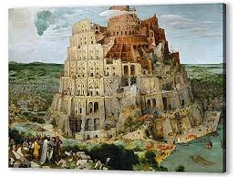
Функции общения
1) личностно- формирующая (общение является необходимым условием для формирования личности человека: «с кем поведешься – от того и наберешься» и др.);
2) коммуникативная (передача информации);
1. прагматическая
2. формирующая
3) инструментальная (общение как механизм управления для осуществления каких-то действий людей, совместной деятельности, принятия решения и т.п.);
4) экспрессивная (позволяет партнерам по общению выразить и понять переживания, эмоции друг друга, отношения)
3. подтверждающая
4. Функция организации и поддержании межличностных отношений
5. внутриличностная

Slide 8
Функции межличностного общения
1. прагматическая (в коллективной человеческой деятельности общение играет связующую роль).
личностно- формирующая
коммуникативная
инструментальная
экспрессивная
2. формирующая (общение - важнейшее условие формирования и изменения психики человека, например, на ранних и на поздних этапах онтогенеза общение играет почти витальную функцию в жизни человека).
3. подтверждающая (в процессе общения человек получает возможность познать, утвердить и подтвердить себя; желая утвердиться в своем существовании и в своей ценности, ищет «точку опоры» в другом человеке).
Витальная функция – основной детерминирующий фактор поведения
4. функция организации и поддержании межличностных отношений (восприятие людей и поддержание с ними отношений сопряжено с оцениванием людей и установлением эмоциональных позитивных /негативных отношений.
5. внутриличностная (общение человека с самим собой, через внутреннюю или внешнюю речь, можно считать универсальным способом мышления человека. Л. С. Выготский «...человек и наедине с самим собой сохраняет функцию общения»).

Slide 9
Межличностное общение
Этапы:
1. Потребность в общении (необходимо сообщить или узнать что-либо, повлиять на собеседника, договориться о совместных действиях и т.п.);
2. Ориентировка в целях общения, в ситуации общения, его мотивации;
3. Ориентировка в личности собеседника;
4. Планирование содержания своего общения, человек представляет себе (обычно бессознательно) что именно скажет;
5. Вхождение в контакт. Осознание состояния, настроения партнера, имитация его особенностей, ритма дыхания, движения с целью достижения сходства с партнером, смягчения различий, подбор речевых фраз и др.
6. Восприятие и оценка ответной реакции собеседника, контроль эффективности общения на основе установления обратной связи;
7. Корректировка направления, стиля, методов общения. Реализация коммуникативной компетентности – построение эффективной коммуникации в процессе межличностного взаимодействия.
8. Фиксация результата общения, завершение общения, важны перспективы продолжения контактов.
Последние слова, рукопожатие, прощание

Slide 10
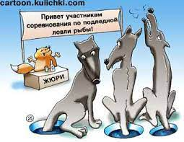
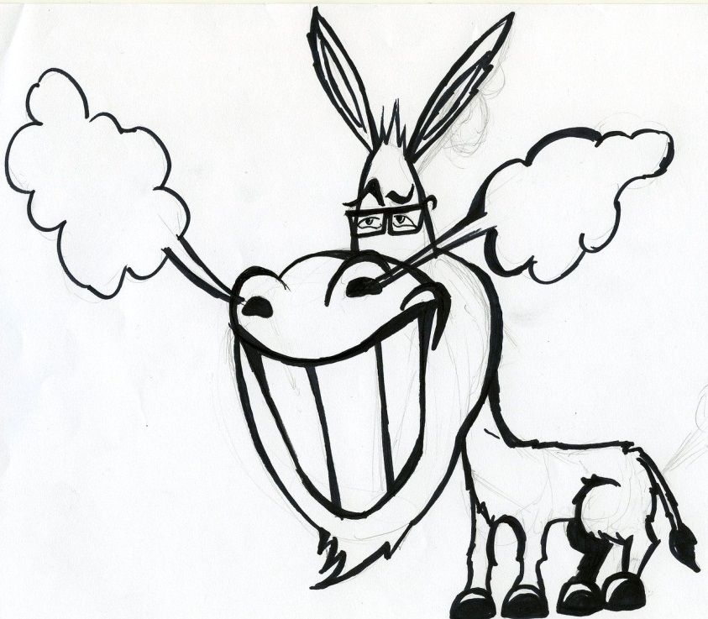


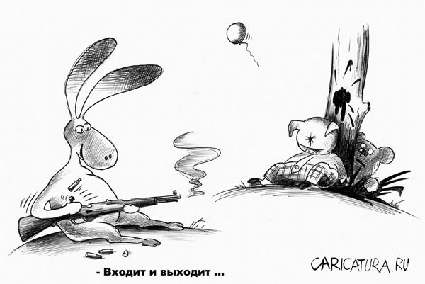
Стратегии общения:
1) открытое – закрытое общение;
2) монологическое – диалогическое;
3) ролевое – личностное.

Slide 11
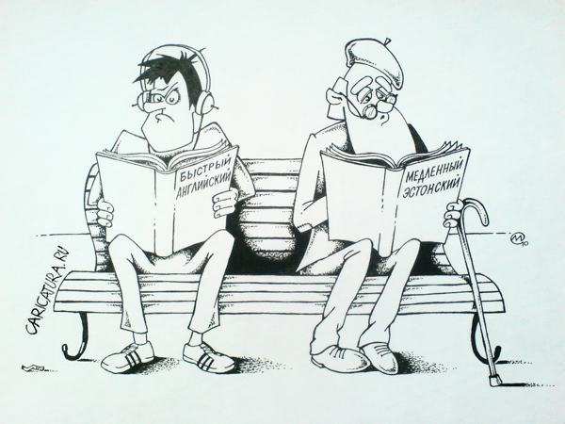
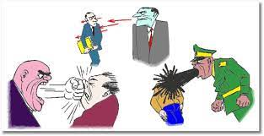
Виды межличностного общения
1. Формальный («контакт масок») – отсутствует стремление понять и учесть особенности личности собеседника. Набор стандартный фраз, жестов, выражений лица (предохраняет людей от эмоциональных перегрузок);
2. Примитивный – это оценка другого человека в качестве нужного или мешающего объекта (активное контактирование или грубое отталкивание).

Slide 12
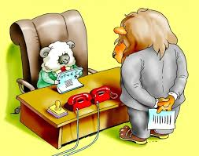
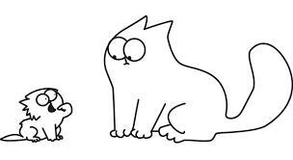
Виды межличностного общения
3. Функционально-ролевой – это общение на уровне социальных ролей партнеров (начальник – подчиненный, учитель – ученик, продавец – покупатель). При таком общении, как правило, личность собеседника находится на втором плане после его социальной роли;
4. Деловой – учитываются особенности личности, ее характер, возраст, настроение. Интересы дела всегда выступают на первый план, а на втором остаются возможные личностные расхождения. Деловое общении
направлено на достижение какой-либо предметной договоренности, и эта цель должна быть достигнута;

Slide 13

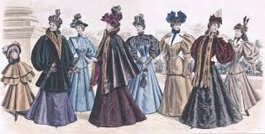
Виды межличностного общения
5. Духовно межличностный – общение между близкими людьми. Разговор на любую тему. В процессе общения люди способны понять друг друга по выражению лица, движениям, интонации. Такое общение возможно, если партнеры хорошо знают друг друга, могут предвидеть реакции, интересы, убеждения, отношения к тем или иным фактов
6. Светский – общение людей, отвечающее принятым «в свете» нормам. Чаще говорят не то, что думают, а то, что положено говорить в тех или иных случаях. Характерна закрытость, точки зрения по обсуждаемым
«в свете» вопросам не имеют никакого значения и не определяют характера коммуникаций.
Кодекс светского общения –вежливость, такт («соблюдай
интересы другого»); одобрение, согласие («не порицай другого», «избегай возражений»); симпатии («будь приветлив, доброжелателен»)

Slide 14
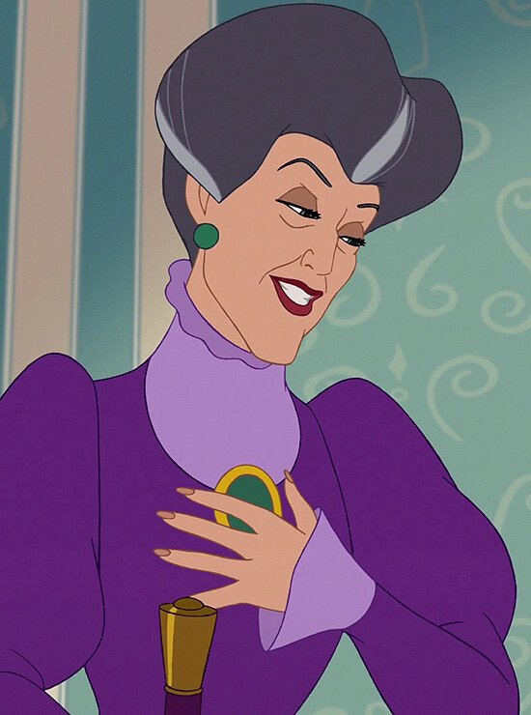
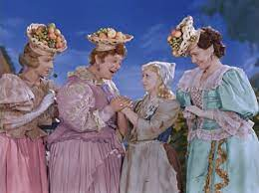
Виды межличностного общения
7. Манипулятивный – общение, направленное на извлечение выгоды от собеседника. Человек, имеющий такие цели, может использовать разные приемы – лесть, демонстрацию доброты, «пускание пыли в глаза», запугивание, обман, шантаж. Приемы, направленные на собеседника, выбираются в зависимости от личности собеседника и конечных целей «манипулятора».
https://youtube.com/clip/UgkxcgCIQ6Q10pAFd-7KsSPPDv6TXCiqpmDx

Slide 15

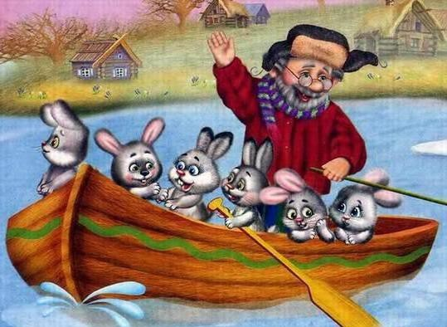
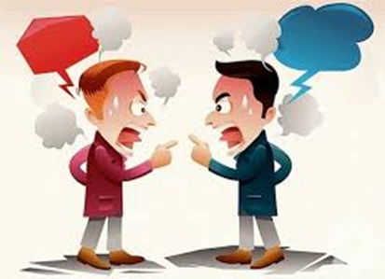
Виды межличностного общения
9. Диалогический гуманистический – общение предполагает полное взаимопринятие партнерами, равноправие, общение на равных, положительный эмоциональный тонус их взаимоотношений, возможность в самораскрытии, саморазвитии партнеров.
8. Императивный – человек не скрывает приоритетности своих целей перед целями партнера, стремится установить контроль за внешним поведением партнера, используя приказы, указания, требования, поощрения, наказания, предписания. Императивный вид общения оправдан в экстремальных ситуациях, если действия партнера содержат угрозу для его жизни или жизни окружающих;

Slide 16

Виды общения
Общение затрагивает различные сферы деятельности человека, разнообразно по способам, динамике, функциональному назначению, регулируются факторами, связанными с производством, обменом и потребностями, сложившимися в обществе законами, правилами, нормами, социальными институтами и др. Выделяют ряд видов общения.
По используемым знаковым системам :
* вербальное (речевое) общение (устная и письменная речь);
* невербальное (бессловесное) общение (визуальное, аудиальное, тактильное и ольфакторное (обоняние)).
До 80% передаваемой информации

Slide 17
Виды общения
По характеру связи общающихся:
непосредственное, контакт "с глазу на глаз";
опосредованное, неполный психологический контакт при помощи письменных или технических средств, отдаляющих во времени или на расстоянии получение обратной связи между участниками.
По количеству участвующих в общении людей:
межперсональное общение, то есть непосредственные контакты людей в группах или парах, постоянных по составу участников;
массовое общение, то есть множество непосредственных контактов незнакомых людей, а также коммуникация, опосредованная различными видами средств массовой информации.
По включенности в процесс общения социальных слагаемых:
межличностное общение (общение между конкретными личностями, при этом социальные роли общающихся играют в таком общении вспомогательную роль);
ролевое общение (общение между носителями определенных социальных ролей, предполагает привнесение личных моментов, но они носят по отношению к социальной роли вспомогательный характер).

Slide 18
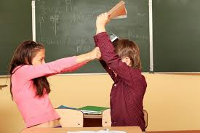
Основные невербальные средства общения
мимика (движения мышц лица),
жесты (движения рук, ног),
пантомимика (движения туловища, походка и др.),
проксемика (пространственная и временная организация общения (расстояния до собеседника, угол поворота к нему, персональное пространство и др.),
выражение лица, выражение глаз;
позы, осанка, посадка головы;
направление взгляда, визуальные контакты;
кожные реакции - покраснение, бледность, потливость.
подчеркивание/сокрытие особенностей телосложения (признаки пола, возраста, расы);
средства преобразования природного телосложения (одежда, прическа, косметика, очки, украшения, татуировки, усы, борода и др.).
Кинесика - наука о жестах
интернациональные невербальные проявления отношений к другому человеку (улыбка, рукопожатие и др.), национальные и региональные.
!!! В течение часа общения финн совершает в среднем два жеста, француз - восемьдесят; итальянец - сто десять, мексиканец - более ста шестидесяти.
окулесика - наука о языке глаз и визуальном поведении людей

Slide 19
Основные невербальные средства общения
Паралингвистические (“вокальная мимика”: качество голоса, его диапазон, тональность: интонация, громкость, тембр, ритм, высота звука).
Экстралингвистические (речевые паузы, смех, плач, вздохи, кашель, хлопанье).
Тактильные средства общения (прикосновения, пожатие руки, объятия, поцелуи и др.).
Ольфакторные средства (приятные и неприятные запахи окружающей среды; естественный и искусственный запахи человека).
Паралингвистика - наука о дополнительных к речи звуковых кодах
Актоника - наука о поступках как знаках
Аускультация - наука о слуховом восприятии звуков и об аудиальном поведении людей
Гаптика - наука о языке касаний и тактильной коммуникации
Системология - наука о предметах, которыми люди окружают свой мир
Одорика - наука о запахах тела и используемой человеком косметики
Гастика - наука о знаковых функциях пищи и напитков

Slide 20
Межличностное восприятие в общении
Перцептивная сторона общения - восприятие внешних признаков собеседника, соотнесение их с его личностными характеристиками, интерпретация и прогнозирование на этой основе его поступков.
Доступны для восприятия внешние признаки, наиболее информативные: внешний облик (физические качества и оформление внешности) и поведение (действия и экспрессивные реакции).
Они оцениваются собеседником, воспринимаются через призму опыта, делаются умозаключения (часто бессознательно) о внутренних психологических свойствах партнера по общению, формируется определенное отношение к нему (больше эмоциональное).
Обращается внимание на:
*выражение лица собеседника (мимику);
*способы выражения чувств (экспрессию);
*жесты (пантомимику), позы, положения тела и походку;
*внешний вид (одежду, прическу и др.);
*особенности голоса и речи.
Очередность восприятия свойств собеседника и оценка одного человека другим, во многом зависит от индивидуальных, половых, возрастных и профессиональных различий.

Slide 21
Закономерности формирования первого впечатления
Первое впечатление формируется под воздействием факторов:
1. превосходства (проявляется чаще всего в условиях неравенства партнеров в той или иной сфере - социальной, интеллектуальной, групповой др. Партнеры по общению склонны систематически переоценивать различные качества людей, которые превосходят их по какому-то существенному для них параметру, и наоборот недооценивают тех, которых они, по их мнению, в чем-то превосходят.
2. привлекательности (чем привлекательнее внешне для нас человек, тем он лучше для нас во всех отношениях и наоборот, непривлекательность влияет на недооценку нами его других качеств).
3. отношения к наблюдателю (положительное отношение к нам партнера по общению способствует наделению его положительными качествами и игнорированию отрицательных и, наоборот, недоброжелательное отношение партнера вызывает желание не замечать положительных качеств и выделять отрицательные).
При формировании первого впечатления общее позитивное впечатление о человеке приводит к его переоценке, а негативное - к его недооценке. Восприятие партнера по общению точнее в отношении характеристик, таких как возраст, социальная группа, примерный род занятий и др. и менее точно в отношении остальных «качественных» характеристик, которые уточняются в процессе дальнейшего общения.

Slide 22
Механизмы взаимовосприятия
Стереотипизация (использование социальных стереотипов при быстром формировании первого впечатления), устойчивых образов или представлений о каких-либо явлениях или людях ("грубый начальник", "ленивый подчиненный" и др.). В соответствии с собственным представлением выстраивается стратегию дальнейшего поведения. Для человека, усвоившего стереотипы своей группы, они выполняют функцию упрощения и сокращения процесса восприятия собеседника.
Надежность восприятия невозможна без учета эффектов механизма стереотипизации:
*халоэффект (грубое обобщение, оценка в черно-белых тонах);
*эффект снисхождения (излишне положительная оценка наблюдаемых событий, поступков);
* эффект центральной тенденции (стремление усреднять оценки наблюдаемых процессов и явлений);
* эффект ореола (тенденция связывать характеристику одной из черт характера с другими свойствами человека: высокий научный интеллект, внешняя привлекательность у большинства людей ассоциируется с благородством или хорошо развитым чувством долга;
* эффект контраста (склонность подчеркивать противоположные своим положительным чертам черты у окружающих);
* эффект проекции (склонность приписывать негативные свойства своего характера и мотивы своего поведения другим).
человек, который часто говорит неправду, чаще всего не верит и другим

Slide 23
Механизмы взаимовосприятия
В процессе последующего восприятия собеседника, социальный стереотип должен освободить место для глубокого и объективного понимания партнера, его актуального эмоционального состояния, динамики его отношения к нам, внутреннего состояния.
Идентификация - способ познания другого человека, при котором предположение о внутреннем состоянии собеседника строится на основе попыток поставить себя на его место этого собеседника, уподобиться ему. Таким образом познаются его нормы, ценности, поведение, вкусы и привычки.
Эмпатия - эмоциональное сопереживание другому, умение правильно представить себе переживания другого человека, его оценку происходящего. Познается внутреннее состояние другого.
Аттракция - умение добиться благоприятного, стойко положительного отношения собеседника к нам; способность позитивно расположить, настроить его по отношению к нам.
Рефлексия - механизм самопознания в процессе общения, способность человека представлять и осознавать то, как он воспринимается партнером по общению.
Каузальная атрибуция - механизм интерпретации поступков и чувств другого человека, стремление к выяснению причин поведения субъекта.
у каждого человека свои привычные схемы объяснения чужого поведения: *люди с личностной атрибуцией в любой ситуации склонны находить виновника случившегося, приписывать ему причину произошедшего;
* люди с обстоятельной атрибуцией склонны винить обстоятельства, не ищут конкретного виновника;
* люди со стимульной атрибуцией видят причину случившегося в предмете, на который направлено действие или в самом себе.

Slide 24
Внутренний мир человека и его внешние проявления
Взаимодействие психики и тела человека строится на принципе “психофизического параллелизма”: психическое отражается в физическом и, наоборот, физические изменения влекут за собой психические.
Любое переживание человека так или иначе проявляется в его внешнем облике, мимике, жестах, позах, интонациях голоса и др. Слова человека – чаще всего плод его сознания, результат оценки и прогнозирования ситуации общения, работа “внутренней цензуры”, жесты – реакция подсознательных процессов.
Рассогласование между вербальными и невербальными системами обусловлено тем, что речью и негативными переживаниями управляют разные полушария коры головного мозга человека: правое полушарие - негативными эмоциями, координирует деятельность левой половины человеческого тела.
Правило “левой стороны”: все, что человек хочет показать окружающим, отражается на правой половине его тела, а то, что он реально переживает, - на левой.

Slide 25
Внутренний мир человека и его внешние проявления
Неискреннее поведение человека может проявляться через проигрывание типичных ролей:
“Авторитетный”: неискренность поведения маскируется демонстрацией доминирования его позиции в ситуации контакта, высокой социальной значимости его личности, особых отношений с авторитетными людьми, вышестоящим руководством.
“Угодливый”: маскировка истинных намерений осуществляется за счет демонстрации услужливости, застенчивости, малой образованности, слабой памяти, просьб о помощи и др.
“Славный парень”: демонстрируется показная заботливость о жизненных трудностях и проблемах руководителя, окружающих, понимание сложности профессиональной деятельности и др.
“Артист”: в зависимости от развития ситуации контакта и ответных реакций демонстрируются разнообразные формы поведения (то “авторитетного”, то “угодливого”, то “славного парня”.
С.К. Деликатный,
Ж. Ю. Половникова,
П.Я. Прыгунов

Slide 26
условия результативного прочтения внутреннего мира собеседника:
1) Избегать шаблонов в трактовке тех или иных жестов.
2) Оценивать совокупность жестов, если их содержание совпадает.
3) Учитывать условия, в которых проявляются те или иные жесты (частое применение закрытых жестов и позиций может свидетельствовать об ознобе).
4) Исходить из конгруэнтности - совпадения слов и жестов. Доказано, что если информация слов и жестов не совпадает, то собеседники полагаются на невербальную информацию.
5) Исходить из ряда правил: чем старше собеседник, чем выше его социально-экономическое положение, тем менее выражены жестикуляция и телодвижения; чем южнее родился и воспитывался человек, тем активнее у него жестикуляция и телодвижения.

Slide 27
Для диагностики неискреннего поведения рекомендуется применять технику контрольных вопросов:
1. Постановка нескольких контрольных вопросов, на которые высока вероятность получения ответа “да”, затем контрольных вопросов, на которые высока вероятность получения ответа “нет”. При этом оценивается соответствие отмеченных выше невербальных характеристик содержания ответов.
2. Уточнение и детализация обстоятельств, условий, свойств, действий, в изложении которых подозревается неточность.
3. Постановка неожиданных, провокационных по сути вопросов, которые направлены на выяснение предположительно скрываемой или искажаемой объектом информации. Вопросы могут задаваться как невзначай, так и напрямую.
4. Требование многократного повторения событий, сведений, которые вызывают подозрение. В ходе последующего анализа обращается внимание на согласование одного и того же в разных рассказах.

Slide 28
Основные правила структурирования информации в общении
немецкий психолог
Г. Эббингауз
Правило рамки основано на действии психологического закона работы памяти ("фактор ряда"): начало и конец любого информационного ряда, из чего бы он ни состоял, сохраняется в памяти человека лучше, чем середина.
Рамку в общении создает начало и конец разговора. Для эффективности общения целесообразно в начале указать цель, перспективы и предполагаемые результаты, а в конце разговора - подвести итоги, показать ретроспективу и степень достижения целей. При первичном общении наиболее важная часть - начало, а при неоднократном деловом общении - конец разговора.
Правило цепи: содержание общения должно быть каким то образом выстроено, соединено в цепь. Любая цепь, упорядочивая, связывая, организуя содержание, позволяет улучшить запоминание и помогает структурировать информацию в соответствии с ожиданиями собеседника.
Варианты перечисления: простое ("во-первых, во-вторых…), ранжирование информации (сначала о главном, затем о составных элементах, менее важном...«, логическая цепь - "если это - то, тогда можно предположить, что..., а, следовательно ...«, должна вести собеседника от привлечения внимания к интересу от интереса к основным положениям, от основных положений к возражениям и вопросам, от возражений и вопросов к заключению, а от заключения к призыву действовать.

Slide 29
Основные коммуникативные барьеры в общении
Речь, передача информация – это способ внушения чего-либо (суггестия). Возможна встречная психологическая активность - противовнушение, то есть человек как бы защищается от действия речи другого человека. Противовнушение воздвигает многочисленные коммуникативные барьеры - психологические препятствие общения.
Барьер "авторитет". Разделив всех людей на авторитетных и неавторитетных, человек доверяет только первым и отказывает в доверии другим, доверие и недоверие как бы персонифицируются и зависят не от особенностей передаваемой информации, а от того, кто говорит. Отнесение человека к авторитетным зависит от: • социального положения (статуса), от принадлежности к реальной "авторитетной" группе. • привлекательного внешнего вида, • доброжелательного отношения к адресату воздействия (улыбка, приветливость, простота в обращении и др.); • компетентности; • искренности.
Барьер "избегание". Человек уклоняется от контакта с собеседником, либо прилагает усилия, чтобы не воспринимать сообщение (не внимателен, не слушает, не смотрит на собеседника, использует любой предлог для прекращения разговора), избегает определенных ситуаций (закрывает глаза при просмотре "страшных мест" фильма).
Барьер "непонимание«: семантический (смысловой), стилистический (стиль изложения, соответствие формы и содержания), логический, фонетический (говорят на иностранном языке, используют много иностранных слов или специальную терминологию, говорят быстро, невнятно и с акцентом.
Ю.С. Крижанская
В.П. Третьяков

Slide 30
Тема 4. Общение как социально-психологический феномен
1. Сущность межличностных отношений и общения.
2. Возникновение и формирование межличностных отношений.
3. Виды взаимоотношений. Уровни взаимоотношений.
4. Представление о коммуникации, интеракции, межличностное познание, взаимодействие, социальная перцепция. Средства и виды общения.
Вопросы:

